Slide 1
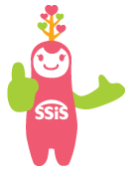


전자바우처 스마트폰 결제간단 매뉴얼
“ 이것만 보자! 한 번에 끝내는 사용자 간단 매뉴얼 ”
2021년 11월 ver. 3.0.

Slide 2
- 목 차 -
준비하기
시작하기
결제하기
마 무 리
01.
02.
03.
04.
• 스마트폰 등록
• 결제앱 설치
• NFC ON/OFF
• 서비스 추가
• 자가 테스트 기능
• 스마트폰 활용
결제 방법 안내
• 주요 FAQ
• 마무리
본 매뉴얼은‘전자바우처시스템’‘전자바우처포털(https://www.socialservice.or.kr)’
‘국민행복카드포털(http://www.voucher.go.kr)’공지사항에서도 확인 가능합니다.

Slide 3
Part. 01
- 스마트폰 결제를 위한 준비단계 -
▶ (제공기관) 전자바우처 시스템에 제공인력 스마트폰 등록하기
▶ (서비스 제공인력) 스마트폰에 전자바우처 결제앱 설치하기

Slide 4
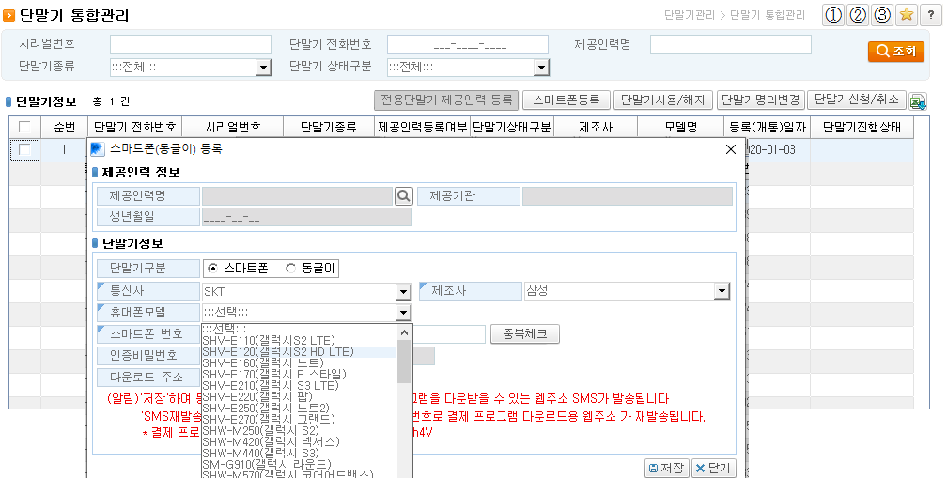
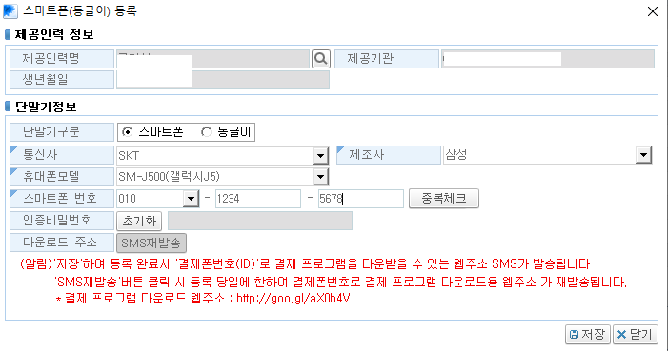
01. 스마트폰 사용 등록 방법
1
2
3
[ 스마트폰 결제 전 제공기관의 준비사항 – 시스템에 스마트폰 결제 등록하기 ]
전자바우처시스템 > 제공기관관리 > 단말기관리 > 단말기통합관리에 [스마트폰 등록] 버튼 클릭
버튼을 클릭하여, 등록하고자 하는 제공인력의 이름, 생년월일 확인 후 선택
등록하고자 하는 제공인력 스마트폰의 통신사, 제조사, 스마트폰 모델명 확인하여 입력
※ 결제는 가능하지만 등록하고자 하는 기종이 없을 경우 “등록 외 기타기종” 선택하여 등록
1

Slide 5
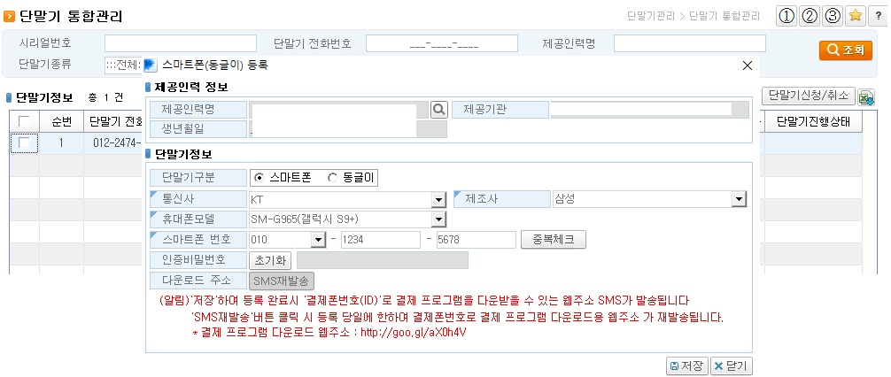
01. 스마트폰 사용 등록 방법
4
5
서비스 제공인력의 휴대전화 번호를 입력
[저장] 버튼을 클릭하여 제공인력의 스마트폰 등록을 완료
※ 여러 제공기관에 소속된 제공인력도 기관별로 등록 후 한 대의 스마트폰으로 사용 가능합니다.
2

Slide 6
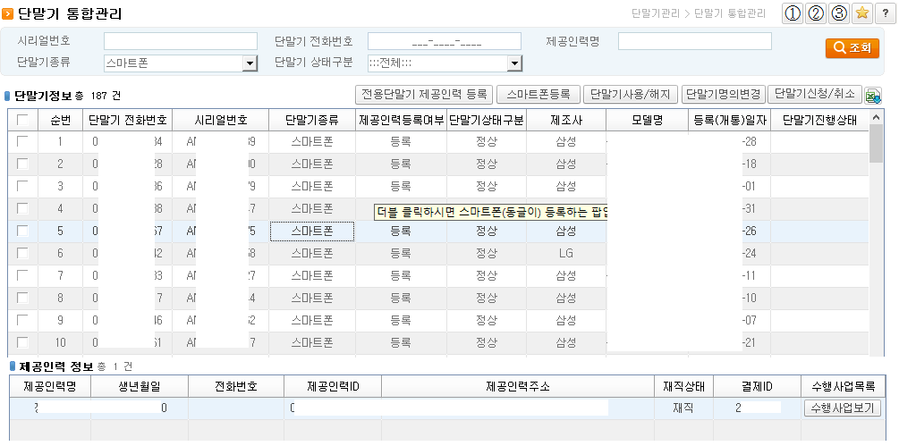
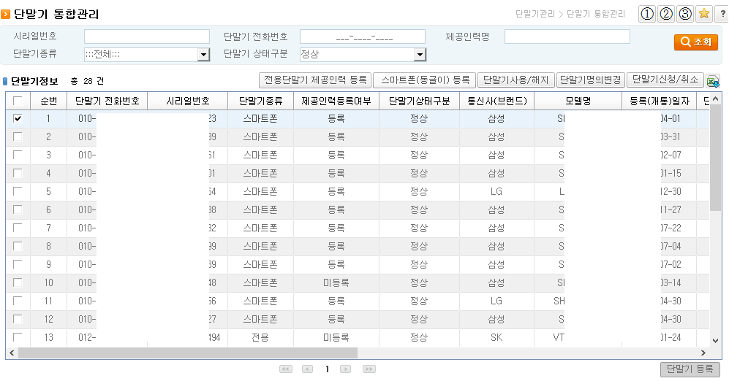
01. 스마트폰 사용 등록 방법
6
7
버튼을 클릭하여 우리 제공기관의 단말기 현황 조회
직전에 추가한 제공인력의 스마트폰이 정상적으로 등록 되었는지 확인
3

Slide 7
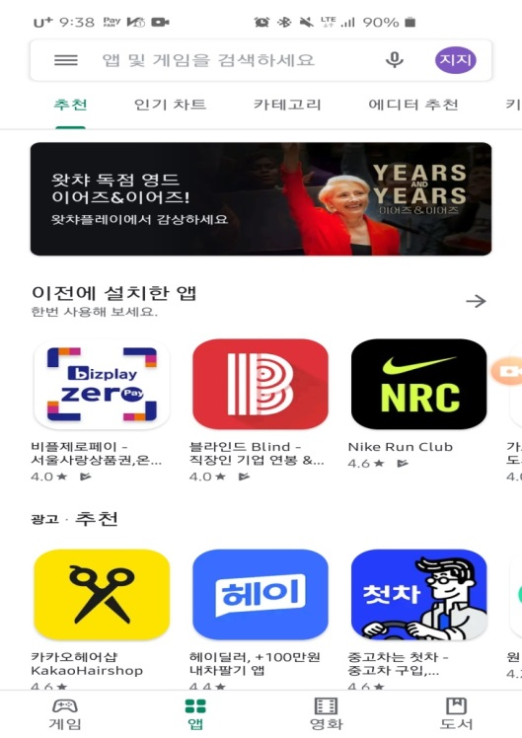
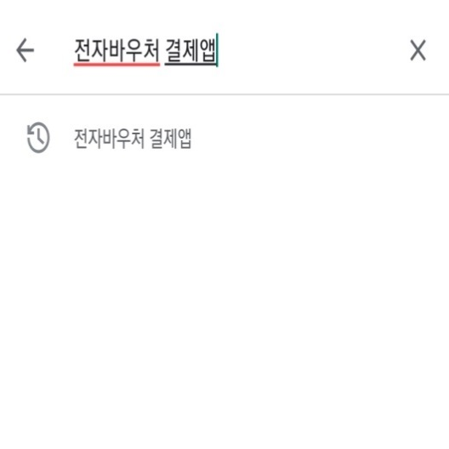
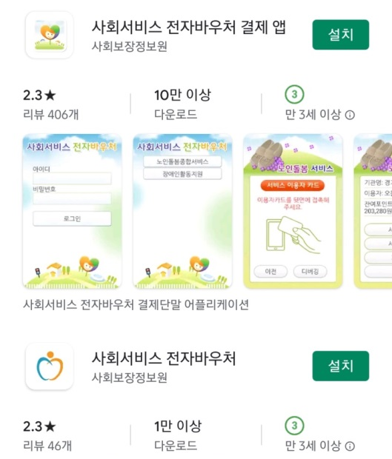

02. 스마트폰 결제앱 설치방법
1
2
3
[ 스마트폰 결제 전 제공인력의 준비사항 – 스마트폰에 전자바우처 결제앱 설치하기 ]
스마트폰 매뉴에서 (Play 스토어) 앱을 터치하여 실행 후, 상단 검색창[앱 및 게임을 검색하세요] 터치
검색창에“전자바우처 결제앱’ 입력 후 검색
“사회서비스 전자바우처 결제 앱” [설치] 버튼 터치
Google Play
4

Slide 8
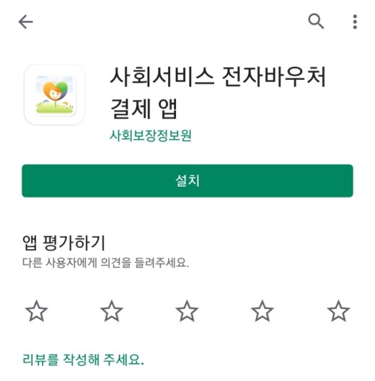
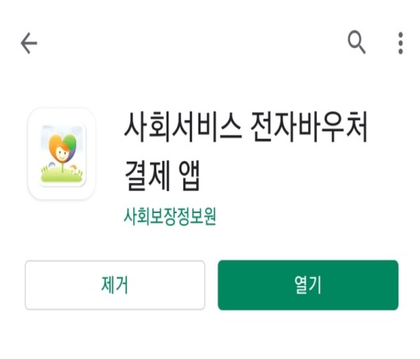
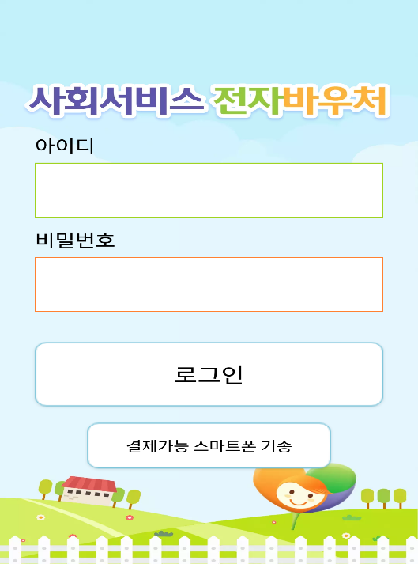
02. 스마트폰 결제앱 설치방법
4
010-1566-3232
5
4. [설치] 버튼을 터치하여 설치
5. 설치 완료 후, [열기]버튼 터치(ID : 핸드폰 번호로 자동 설정, PW : 초기비밀번호)
※ 초기 비밀번호: ssis@ 뒷번호 4자리
5

Slide 9
Part. 02
- 스마트폰 결제를 위한 시작단계 -
▶ 대상자 카드 태그를 위한 스마트폰 NFC기능 활성화
▶ 해당 제공 서비스 등록하기
▶ 스마트폰 결제 가능여부 자가 테스트

Slide 10
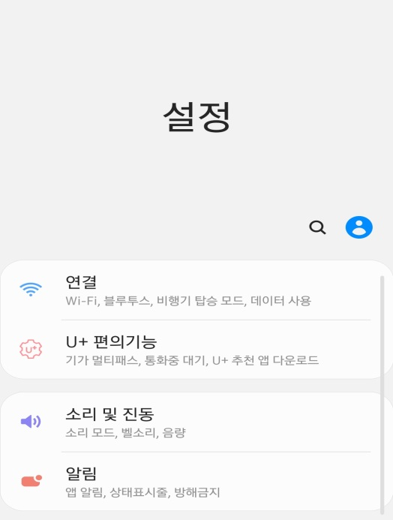
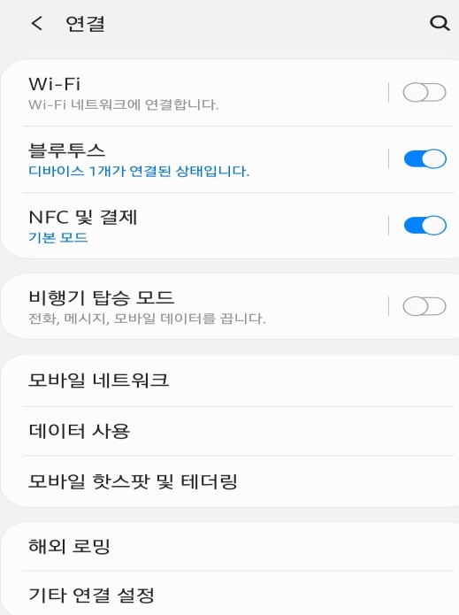
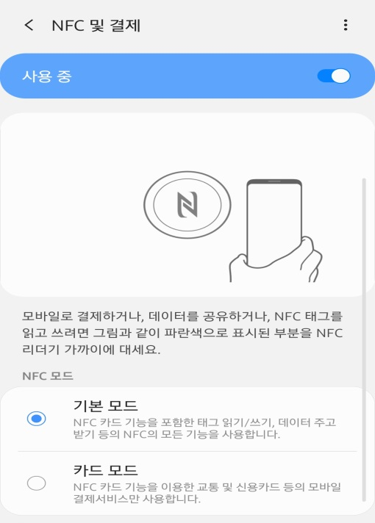
03. 스마트폰 NFC 기능 활성화 방법
2
1
3
스마트폰 [설정] 메뉴로 이동 후, [연결] 탭을 선택
NFC 및 결제 모드 활성화
NFC 모드를“기본모드”로 설정
※ 대상자 카드 태그를 위해 NFC 설정을 꼭 ‘기본모드’로 해주시기 바랍니다.
7

Slide 11
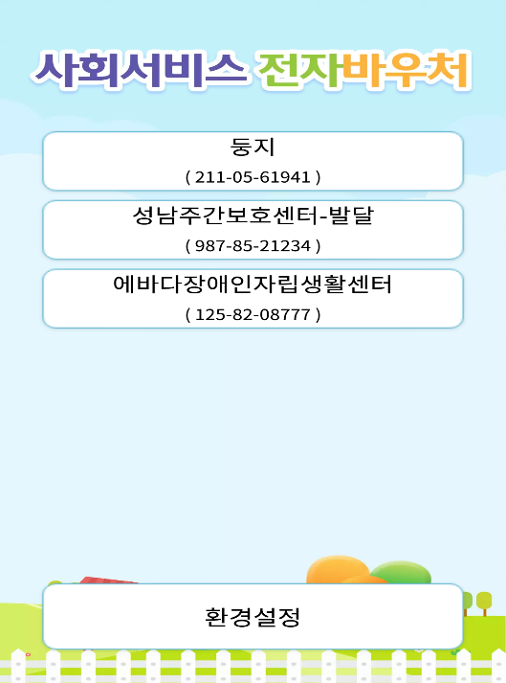
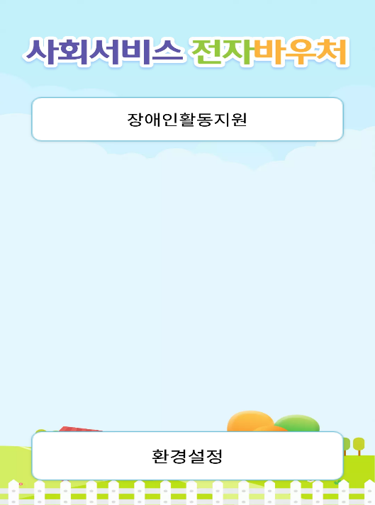
04. 해당 서비스 추가하기
2
1
010-1566-3232
ssis@1234
3
비밀번호 입력 후 로그인 (초기 비밀번호: ssis@ 뒷번호 4자리)
※ 숫자, 문자, 특수문자로 조합된 10자리 이상 비밀번호 재설정 필요(90일마다 변경)
제공 기관이 표시되며, 제공 기관 버튼 터치
※ 복수 제공기관 소속 인력인 경우, 제공기관 선택 시 유의바랍니다.
3. 기본으로 장애인활동지원만 표시되며, 서비스 추가는 환경 설정 버튼 터치
8

Slide 12
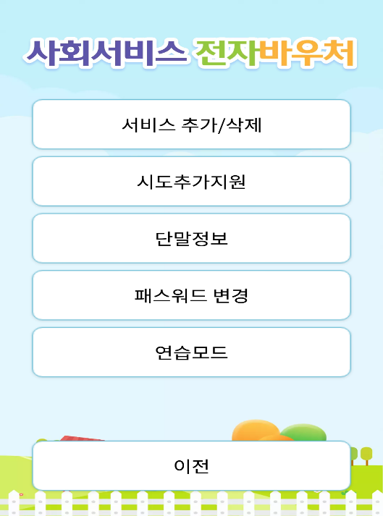
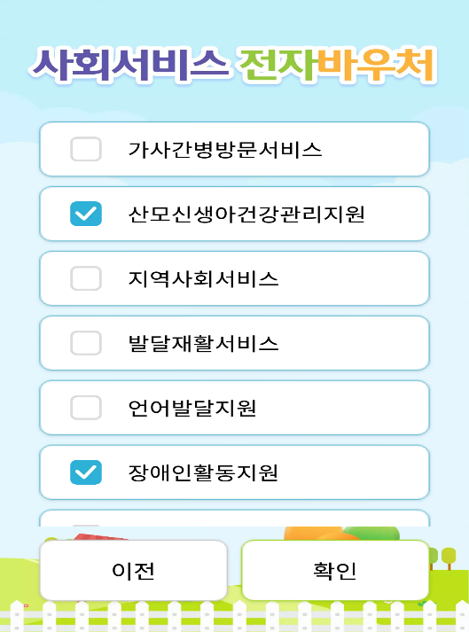
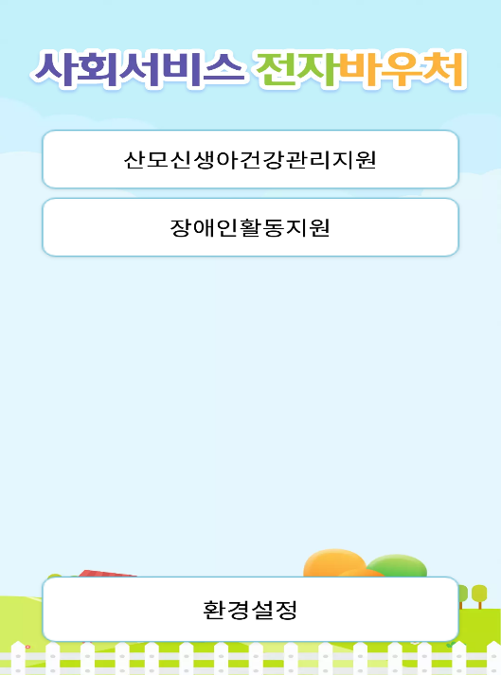
04. 해당 서비스 추가하기
4
5
[서비스 추가/삭제] 버튼 터치
사용하고자 하는 서비스를 활성/비활성
서비스 추가/삭제 완료
9

Slide 13
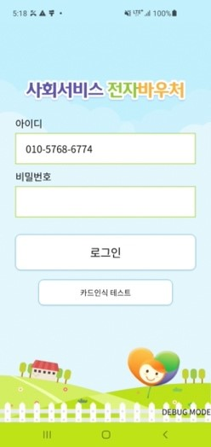
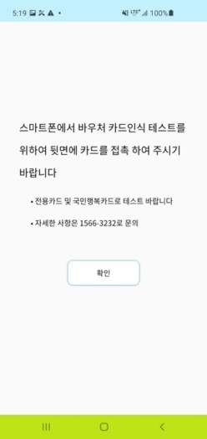
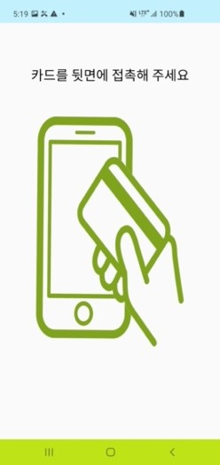
05. 스마트폰 결제 가능여부 자가 테스트
3
010-1566-3232
1
2
스마트폰 결제 가능여부 자가 테스트 기능은 2021년도 12월에 오픈 예정입니다.
전자바우처 결제앱 실행 후 [카드인식 테스트] 버튼 터치
안내 문구를 확인 후 [확인] 버튼 터치
스마트폰에 서비스 이용자의 카드를 접촉하여 인식 가능여부를 확인
10

Slide 14
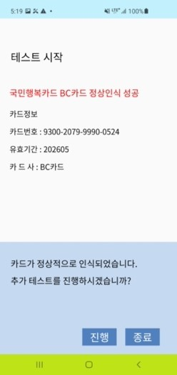
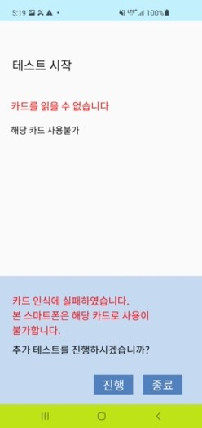
05. 스마트폰 결제 가능여부 자가 테스트
4
5
테스트 결과 이용자의 국민행복카드와 스마트폰이 호환 가능한 경우
테스트 결과 이용자의 국민행복카드와 스마트폰이 미호환인 경우
11

Slide 15
Part. 03
- 스마트폰 활용 결제단계 -
▶ 스마트폰 활용 바우처 결제 방법 (시작－종료－소급결제)

Slide 16
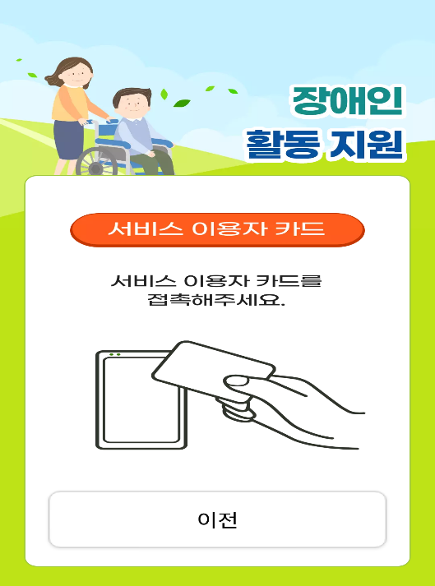
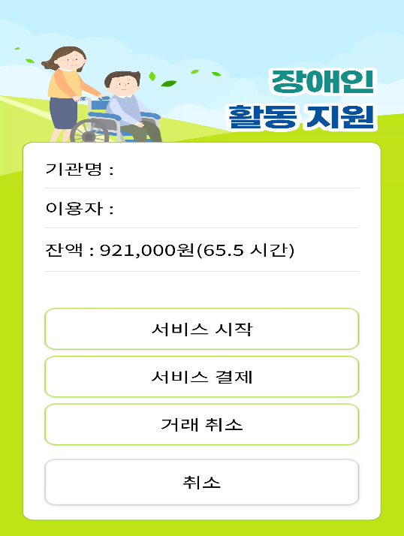
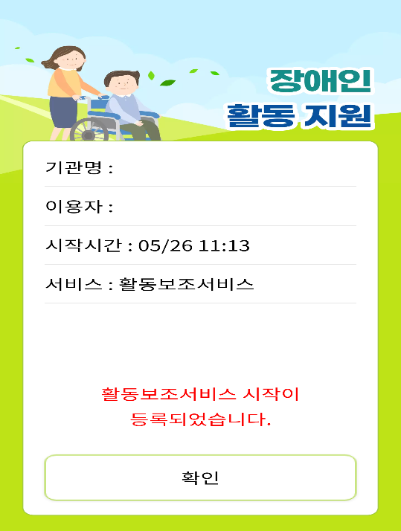
06. 스마트폰 결제방법(시작결제)
1
2
Tip. 서비스 결제 시에는 WIFI가 꺼져있는지 확인 바랍니다. WIFI 연결 시 바우처 결제가 불가합니다.
서비스 시작을 위해 이용자카드 접촉 후, [서비스 시작] 버튼 터치
서비스 시작이 완료되면 [확인] 버튼 터치
13

Slide 17
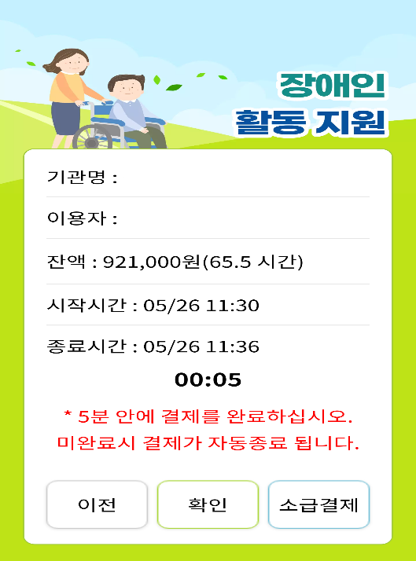
06. 스마트폰 결제방법(종료결제)
1
2
서비스 종료를 위해 이용자카드 접촉 후, [서비스 결제] 버튼 터치
서비스 제공 시간을 확인하고 [확인] 버튼 터치
14

Slide 18
06. 스마트폰 결제방법(소급결제)
1
2
Tip. 소급결제 란? 소급결제는 실제 서비스 제공은 했으나, 통신오류, 카드 훼손 등의 사유로 정상결제를 못한
경우 활용하는 결제 방법입니다.
서비스 종료를 위해 이용자카드 접촉 후, [서비스 결제] 버튼 터치
서비스 제공 시간 확인 후 [소급결제] 버튼 터치
15

Slide 19
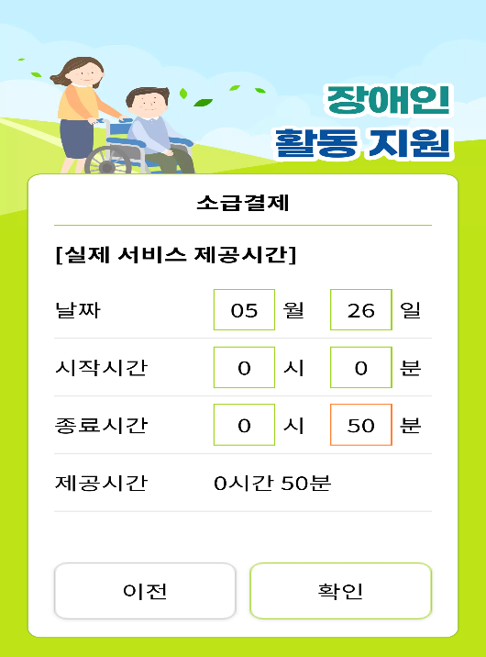
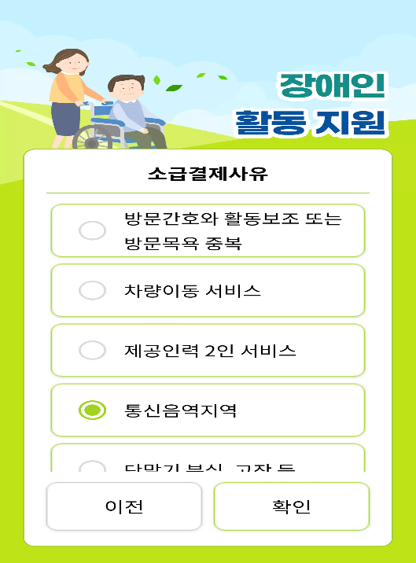
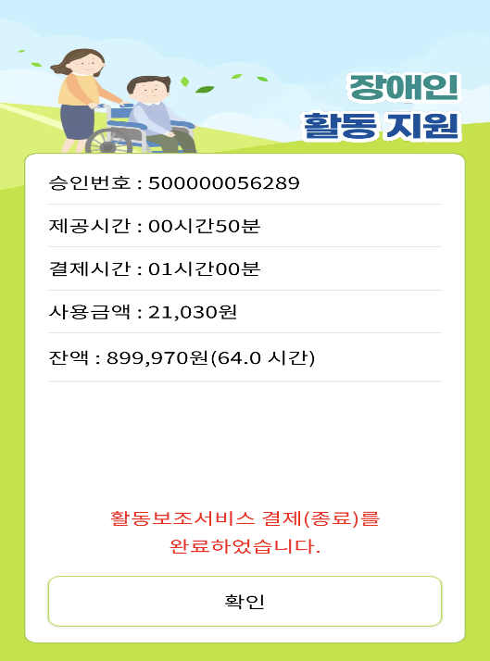
06. 스마트폰 결제방법(소급결제)
3
4
5
3. 서비스 제공 시간(날짜, 시작 및 종료시간) 입력
4. 소급결제 사유 선택 후, [확인] 버튼 터치
5. 서비스 제공시간 및 사용내용 등 확인 후 [확인] 버튼 터치
16

Slide 20
Part. 04
- 맞춤형 스마트폰 결제 FAQ -
▶ 스마트폰 활용 바우처 결제 자주 묻는 FAQ
▶ 홍보 및 마무리

Slide 21
07. 스마트폰 결제 자주 묻는 FAQ
Q1.
전용단말기 대신 스마트폰으로 결제하면 어떤 장점이 있나요?
A
① 전용단말기를 대신하여 스마트폰을 통해 전자바우처 결제 시 전용단말기와
스마트폰을 중복하여 소지하지 않아도 되어 편리합니다.
② 제공기관의 전용단말기 통신요금 부담이 완화됩니다.
③ 제공인력카드 발급이 불필요합니다.
Q2.
초기 비밀번호를 모르겠습니다. 초기 비밀번호는 어떻게 되나요?
A
① 전자바우처 결제앱의 ID는 제공인력의 휴대전화 번호와 동일하며, 비밀
번호는 ssis@휴대전화 뒷 번호 4자리로 자동 설정됩니다.
③ 초기 로그인 이후, 특수문자, 숫자, 영문을 조합한 10자리 이상의 문자로
재설정 해야 이용 가능합니다.
※ 정보통신망 이용촉진 및 정보보호 등에 관한 법률 제 28조 및 동법 시행령 제15조(개인정보의 보호조치),
행정안전부고시 제2019-47호(2019.6.7.) 「개인정보의 안전성 확보조치 기준」
18

Slide 22
07. 스마트폰 결제 자주 묻는 FAQ
Q3.
전자바우처 결제앱의 비밀번호를 잊어버렸습니다. 어떻게 하나요?
A
① 제공기관에서 비밀번호 초기화가 가능합니다. 비밀번호를 잊어버린 경우
해당 제공기관으로 문의하여 초기 비밀번호로 설정 바랍니다.
② [전자바우처 시스템] – [제공기관관리] – [단말기통합관리] 화면에서 제공
인력 스마트폰 조회 후 더블클릭하여 상세 화면에서 초기화 버튼 클릭
Q4.
스마트폰 한대로 여러 제공기관에 소속된 제공인력도 사용 가능한가요?
A
네, 가능합니다. 두 곳 이상의 제공기관에 소속된 제공인력의 경우 로그인 후
해당되는 제공기관을 선택 후 이용하시기 바랍니다.
단, 제공기관에서 스마트폰 사용 등록 후에 스마트폰 로그인 시 제공기관을
선택 할 수 있습니다.
19

Slide 23
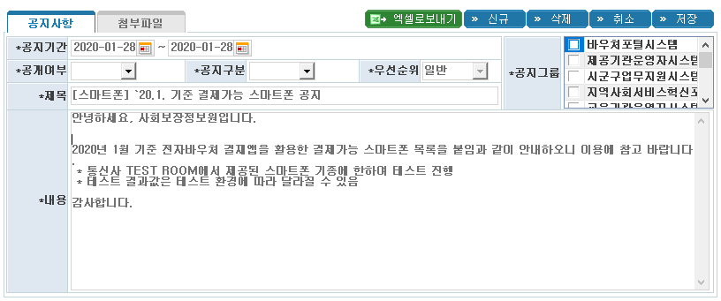
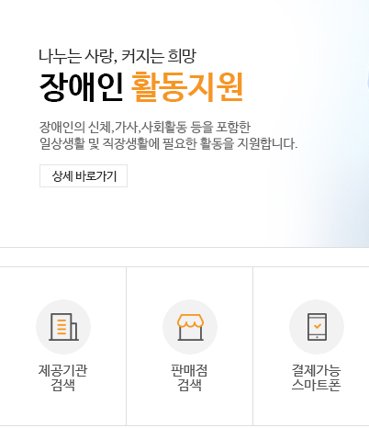
07. 스마트폰 결제 자주 묻는 FAQ
Q5.
전자바우처 결제가능 스마트폰 기종은 어떻게 확인 가능한가요?
A
① 전자바우처시스템 공지사항 및 포털 내 메뉴, 결제앱에서 확인가능
② 등록 하고자 하는 기종이 시스템에 없을 경우 1566-3232, 4번으로 등록요청
전자바우처 시스템
전자바우처 포털
전자바우처 결제앱
20

Slide 24
07. 스마트폰 결제 자주 묻는 FAQ
Q6.
스마트폰으로 결제 시 위치 정보가 공유가 되나요?
A
스마트폰으로 결제 활용 시 위치정보는 제공 되고 있지 않습니다.
Q7.
와이파이(WIFI)가 연결되면 결제앱을 통해 결제가 불가하나요?
A
와이파이가 연결될 경우, 보안에 취약할 수 있기 때문에 바우처 결제가 불가하도록 되어있습니다.
Q8.
스마트폰을 활용할 경우 데이터 사용량은 얼마나 되나요?
A
데이터 사용량을 분석한 결과 최대 5MB 이하로 매우 미미한 수준입니다.
단, 데이터 사용량은 결제건수와 통신망, 기종 등에 따라 상이할 수 있습니다.
21

Slide 25

전자바우처 스마트폰 결제간단 매뉴얼
2021년 11월 인쇄
2021년 11월 발행
발 행 : 사회보장정보원(사회서비스보육본부 재정관리부)
주 소 : 서울특별시 중구 퇴계로 173(충무로 3가)
※ 사전 승인 없이 무단복제를 금함

